Slide 1
方案一：三角形相似

Slide 2




u
前提：
① a//b//平面uov
② 速度方向//a
③ 像素$距离比实际距离 δ$ 已知
情况 1：平行行驶
a
b
o
$$u_{d}$$
光心
结论：
$$d={u_{d}}/δ$$
$$v=d∗f$$
$$d$$
v
速度方向

Slide 3
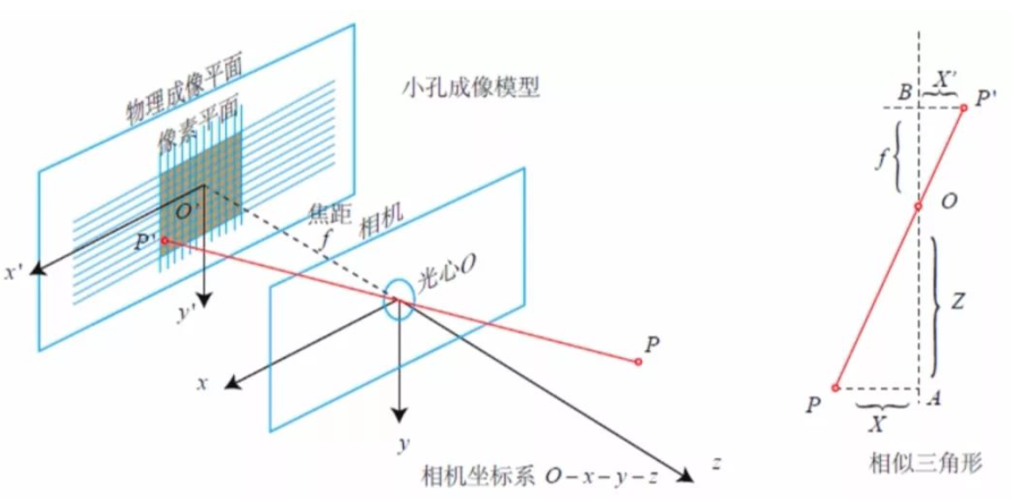
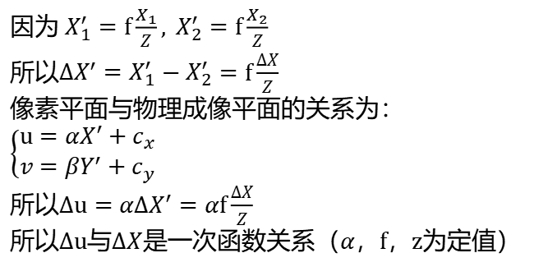
像素比真实距离的前提：像素平面、物理成像平面、真实距离（以水平方向为例）
因为$X_{1}^{′}=f\frac{X_{1}}{Z},{ X}_{2}^{′}=f\frac{X_{2}}{Z}$
所以${∆X^{′}=X}_{1}^{′}−X_{2}^{′}=f\frac{∆X}{Z}$
像素平面与物理成像平面的关系为：
$$\left\{\begin{aligned}u=αX^{′}+c_{x} \\ v=βY^{′}+c_{y}\end{aligned}\right.$$
所以$∆u=α∆X^{′}=αf\frac{∆X}{Z}$
所以$∆u$与$∆X$是一次函数关系（$α，f，z$为定值）

Slide 4



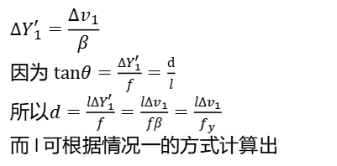
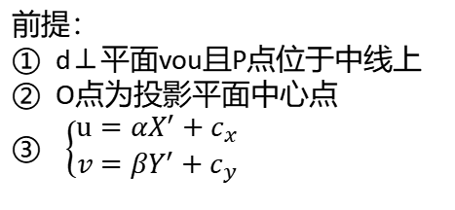
情况2.1 ：垂直行驶（投影平面与运动方向垂直）
u
u
前提：
d⊥平面vou且P点位于中线上
O点为投影平面中心点
③ $\left\{\begin{aligned}u=αX^{′}+c_{x} \\ v=βY^{′}+c_{y}\end{aligned}\right.$
o
o
$$∆Y_{2}^{′}$$
$$∆Y_{1}^{′}$$
$$θ$$
O
f
l
$$θ$$
P
d
v
v
$$∆Y_{1}^{′}=\frac{∆v_{1}}{β}$$
因为 $tanθ=\frac{∆Y_{1}^{′}}{f}=\frac{d}{l}$
所以$d=\frac{l∆Y_{1}^{′}}{f}=\frac{l∆v_{1}}{fβ}=\frac{l∆v_{1}}{f_{y}}$
而 l 可根据情况一的方式计算出

Slide 5


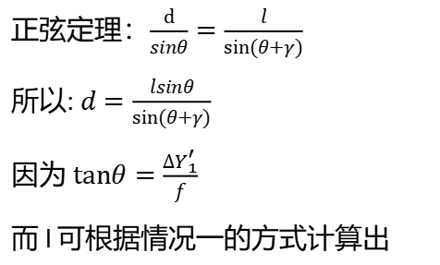
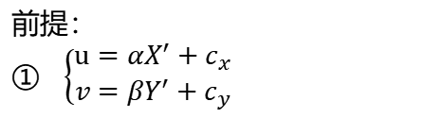

情况2.2 ：垂直行驶（投影平面与运动方向有夹角 $γ$）
前提：
① $\left\{\begin{aligned}u=αX^{′}+c_{x} \\ v=βY^{′}+c_{y}\end{aligned}\right.$
u
o
$$∆Y_{1}^{′}−∆Y_{2}^{′}$$
$$θ$$
正弦定理：$\frac{d}{sinθ}=\frac{l}{sin⁡(θ+γ)}$
所以: $d=\frac{lsinθ}{sin⁡(θ+γ)}$
因为 $tanθ=\frac{∆Y_{1}^{′}}{f}$
而 l 可根据情况一的方式计算出
$$γ$$
l
$$θ$$
$$γ$$
d
v

Slide 6
方案二：函数拟合（×）

Slide 7
情况 3：合成行驶 —— 运动分解
u
u
a
b
o
o
$$u_{d}$$
光心
v
$$d$$
v
速度方向
可分解？？？ YES！

Slide 8
（x,y) = f(u,v)直接找标定点拟合

Slide 9
方案三：相对对极几何

Slide 10






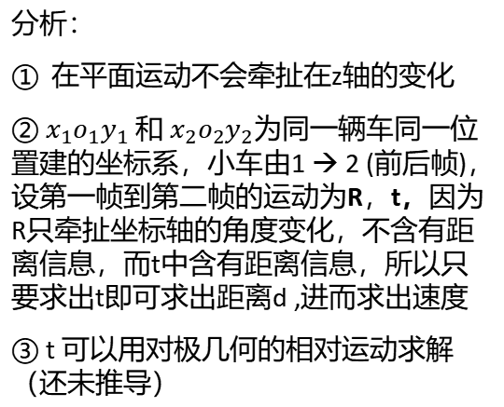
分析：
① 在平面运动不会牵扯在z轴的变化
② ${x_{1}o_{1}y}_{1}$ 和 ${x_{2}o_{2}y}_{2}为同一辆车同一$位置建的坐标系，小车由1 → 2 (前后帧)，设第一帧到第二帧的运动为R，t，因为R只牵扯坐标轴的角度变化，不含有距离信息，而t中含有距离信息，所以只要求出t即可求出距离d ,进而求出速度
③ t 可以用对极几何的相对运动求解（还未推导）
x
$$o_{1}$$
$$x_{1}$$
$$o_{2}$$
$$y_{1}$$
$$x_{2}$$
$$y_{2}$$
y

